Slide 1
GIT & GITHUB 사용 방법 공유 세미나
2018.02.22
김 진 형

Slide 2
Install (설치)
install
https://git-scm.com/
OS에 맞게 download
다음, 다음 누르면서 설치 완료 후
Command 창(window버튼 클릭 후 ‘cmd’ enter)에서 git을 쳐서 설치 확인

Slide 3


Version Control
Collaboration & Backup

Slide 4
Version Control

Slide 5
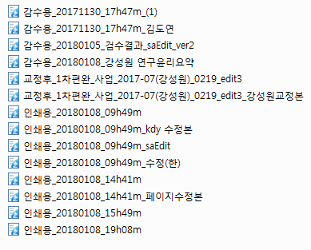
Version Control (버전 관리)
DropBox, Google Drive, Naver Drive
…

Slide 6
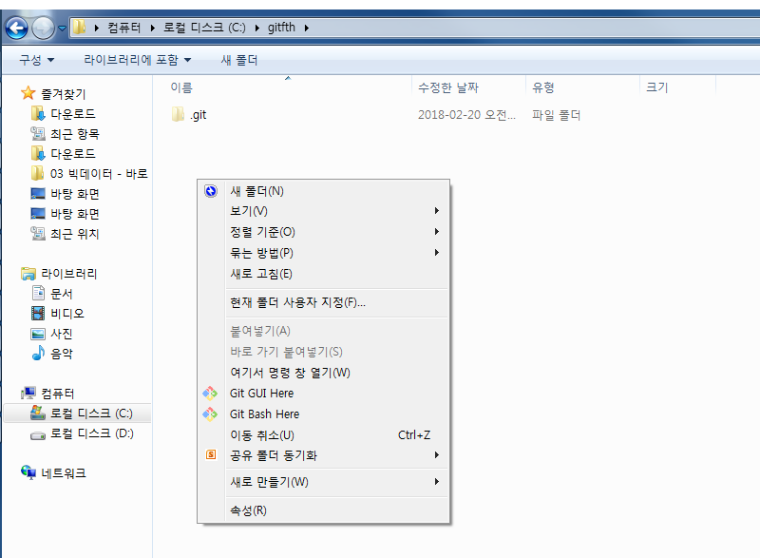
GIT으로 버전 관리 시작하기: git init
$ git init : git 저장소(Repository) 생성, 작업하는 환경의 가장 상위폴더에서 실행
1. 이 디렉토리 하에서 일어나는 작업을 버전관리할 예정
3. .git이라는 폴더가 생김(숨김폴더임), 지우거나 수정 하면 안됨!
2. Shift 누른 상태로 우클릭하여 선택하고 git init 입력

Slide 7
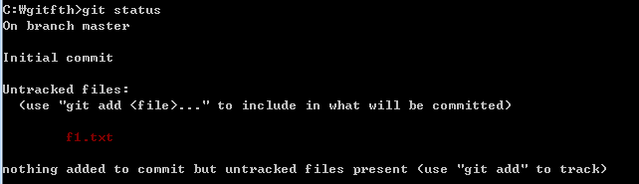
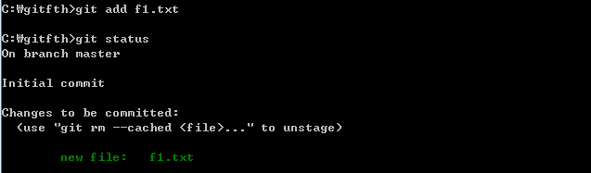
GIT으로 버전 관리할 파일 알려주기: git add
$ git add : 버전 관리할 파일을 등록, 새로운 버전에 선택적으로 파일(변경내용)을 포함시킴
$ git status : 파일의 상태를 알 수 있음

Slide 8
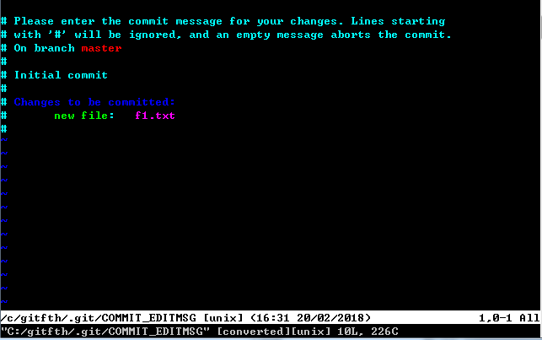

GIT으로 버전 만들기: git commit
$ git commit : 버전을 만듦
※ 버전은 의미 있는 변화를 의미 함!!
$ git config --global user.name “자신의 닉네임”
$ git config --global user.email “자신의 이메일”
※ 한 번만 하면 됨
※ commit message 입력
- 이 버전을 왜 만들었는지
- 이 버전이 어떤 변화를 담고 있는지
※ vim editor
- “i” 입력하면 insert mode
- 메시지 입력하고 esc
- :wq
- git config --global core.editor "vim"

Slide 9
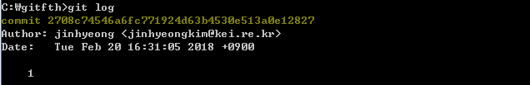
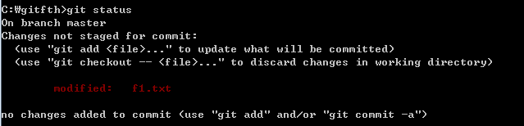
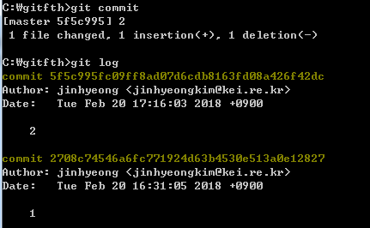
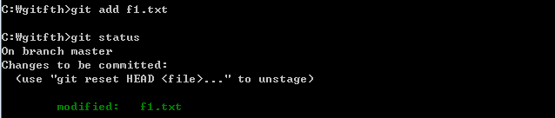
GIT으로 버전 만들기: git commit
$ git log : commit log 봄
※ Commit 복습

Slide 10
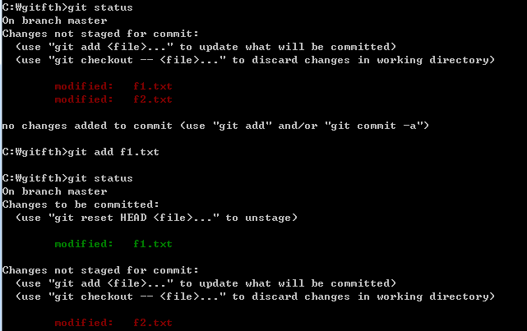
GIT으로 버전 만들기: git commit
※ Stage Area
Commit 대기 상태
※ Repository
Commit된 결과 저장되는 곳

Slide 11
GIT으로 버전 관리할 때 좋은 점: git log, git diff
GIT으로 버전 관리할 때 좋은 점: git reset, git revert
※ GIT으로 버전 관리할 때 좋은 점?
1. 과거와 현재의 차이점을 알 수 있고 과거의 내용을 알 수 있음
2. 과거로 돌아갈 수 있음
$ git log -p : 각 버전 사이의 차이점을 알 수 있음
$ git diff “버전id”..”버전id” : 각 버전 사이의 차이점을 알 수 있음
$ git diff: 파일 add 전 이전 버전과의 차이점을 알 수 있음
$ git reset “file명”: add취소
$ git reset --hard “버전id”: 버전id로 이동, 권장X!!
$ git revert “버전id”: commit 취소, 권장X!

Slide 12
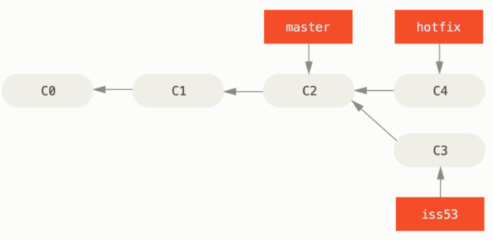
GIT에서 버전 관리하기: git branch
※ branch는 왜 쓰는가?
코드에 분기를 만들어내고 싶을 때
Git 기본 브랜치

Slide 13
GIT에서 버전 관리하기: git branch
$ git branch: 현재 브랜치를 보여줌
$ git branch “브랜치명”: 브랜치 만들기
$ git checkout “브랜치명”: 브랜치 이동
$ git branch –d “브랜치명”: 브랜치 삭제
$ git log --branches --graph --decorate --oneline
$ stree : 소스트리
$ git log “브랜치명1”..”브랜치명2”: 브랜치1에는 없고 브랜치 2에는 있는 commit
$ git log –p “브랜치명1”..”브랜치명2”: 브랜치1에는 없고 브랜치 2에는 있는 commit의 코드
$ git diff “브랜치명1”..”브랜치명2”: 차이 있는 commit의 코드

Slide 14
GIT에서 버전 관리하기: git branch
$ git merge “브랜치1”: 현재 브랜치에 “브랜치1”을 머지함
$ git status : 충돌이 발생한 파일 알 수 있음
$ git add :수동 수정 후 add
$ git commit :commit

Slide 15
Collaboration & Backup

Slide 16
Remote Repository (원격 저장소)
※ 원격 저장소의 의미
1. 백업
2. 협업
$ git clone “주소” : 복사해옴
$ git checkout “버전id”: 해당 버전으로 이동

Slide 17
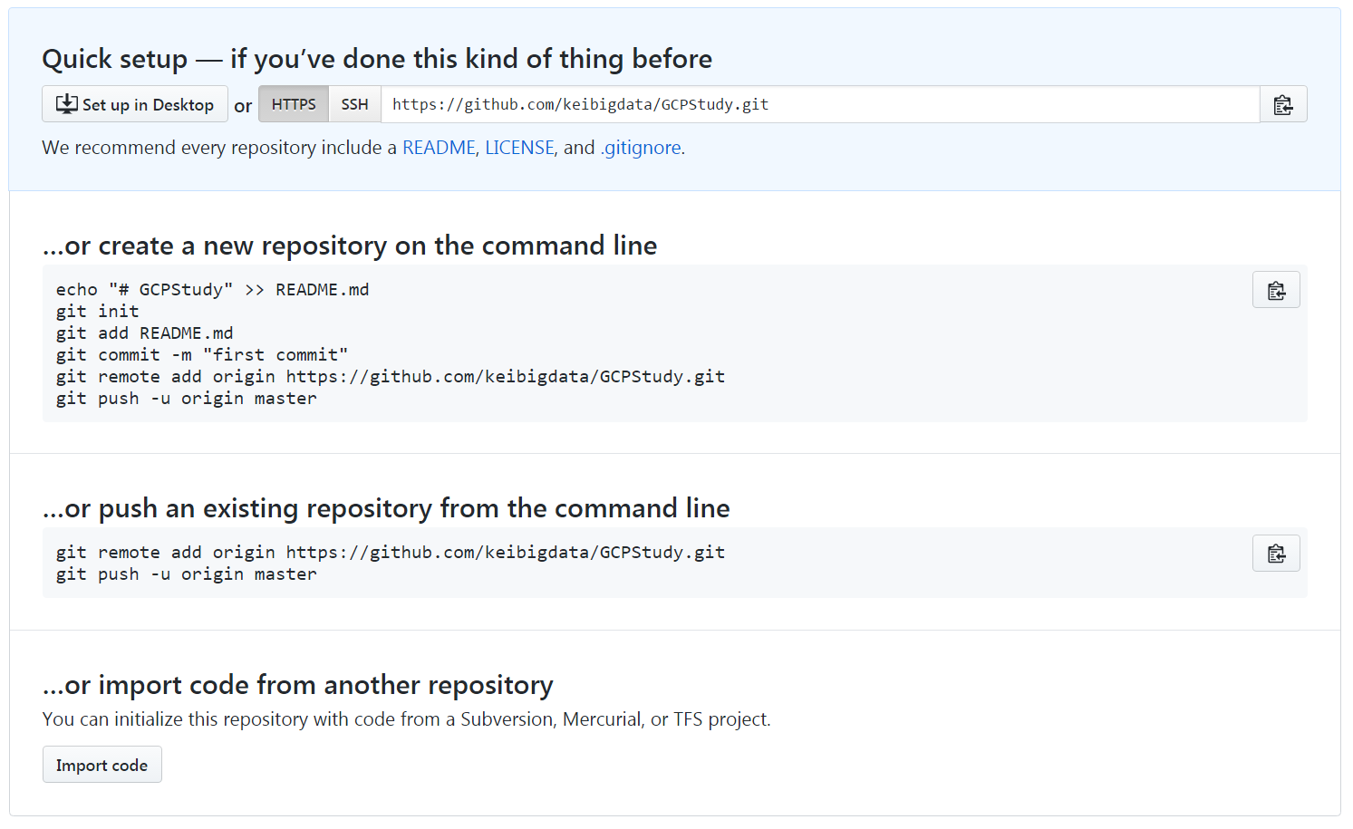
원격 저장소에 올리기: git push
https://github.com/
가입 후, “New Repository” 생성
원격 저장소 추가
주소의 별명: main remote repository, 기본 원격 저장소
업로드

Slide 18

원격 저장소에서 가져오기: git pull
$ git clone “주소” git_home
$ git clone “주소” git_office
※ 완벽한 백업!!
git push
git pull
git push
git pull
git_home
git_office

Slide 19
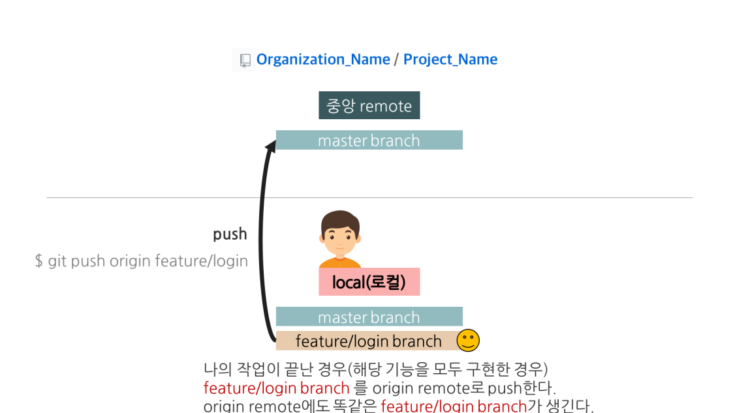
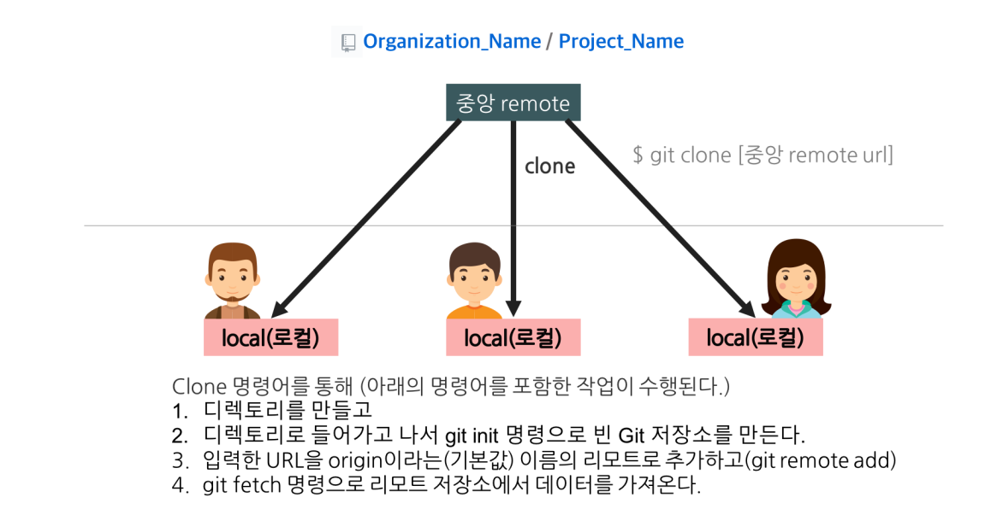
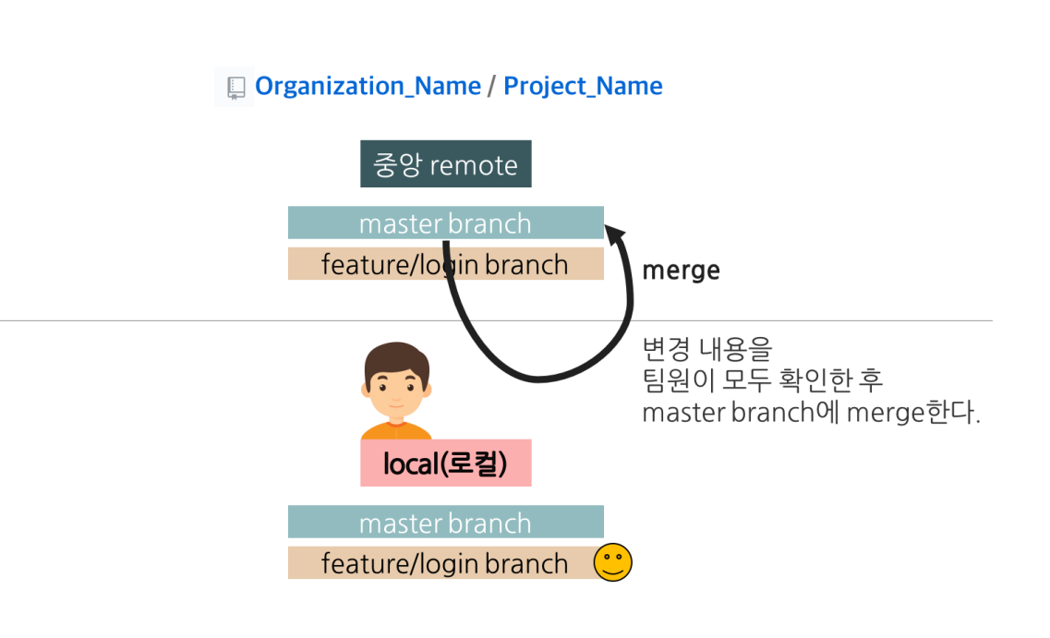
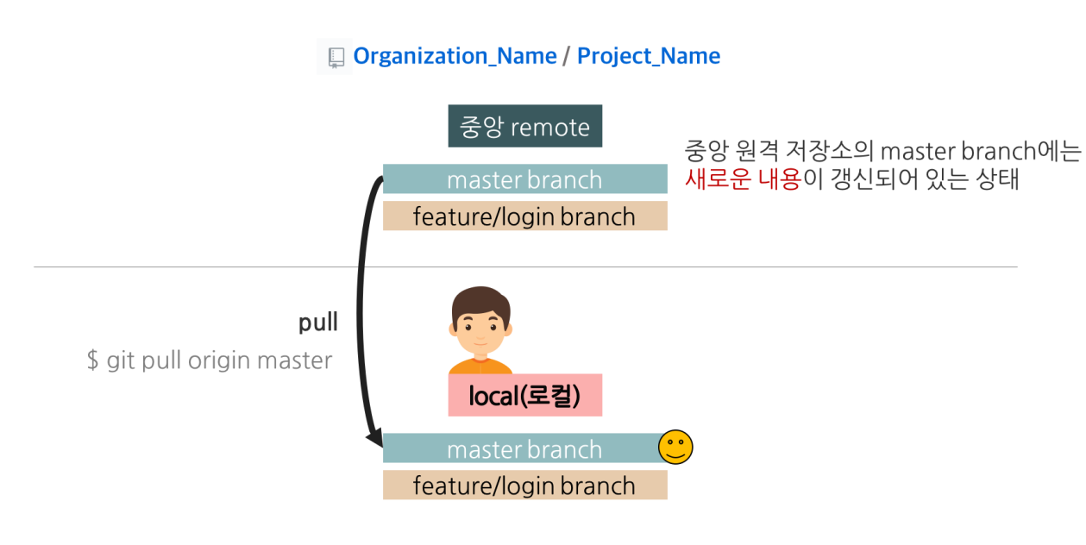
Github에서 협업하기: 1개의 원격저장소 사용
①
②
③
④

Slide 20
참고문헌
생활코딩(지옥에서 온 Git), https://opentutorials.org/course/2708
https://gmlwjd9405.github.io/2017/10/27/how-to-collaborate-on-GitHub-1.html
https://gmlwjd9405.github.io/2017/10/28/how-to-collaborate-on-GitHub-2.html

Slide 21
요약
git init
git add
git commit
git push
git clone
git pull
git fetch

Slide 22
Thank you
Version control, Backup and Collaboration are essential!

